Slide 1
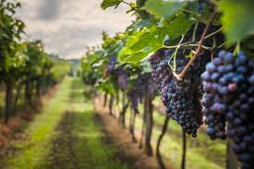
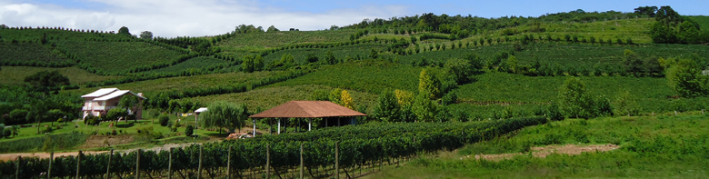
Tech - Challenge
Vinícula - Vitivinicultura
Turma – 5DTAT
Gabriel de Jesus Brito – rm356509

Slide 2
Produção de Vinho 2007 - 2022

